Slide 1
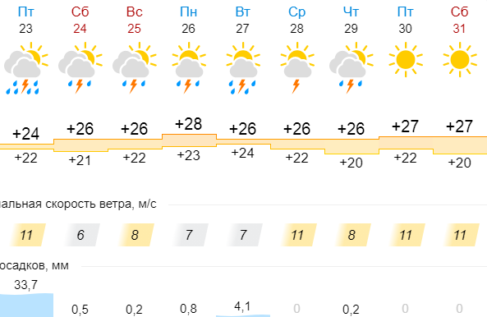
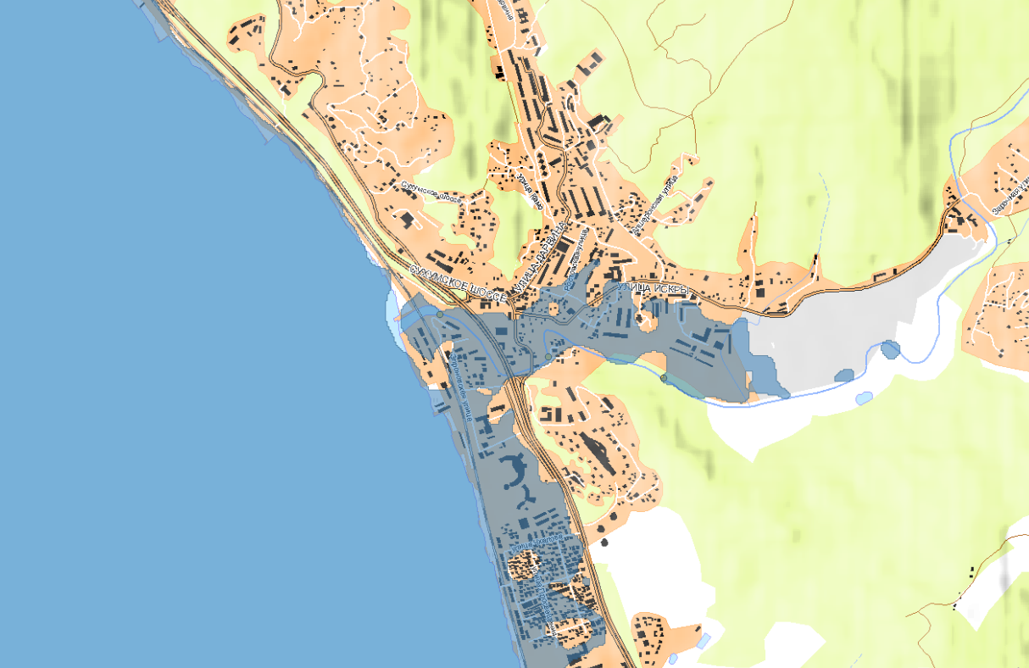
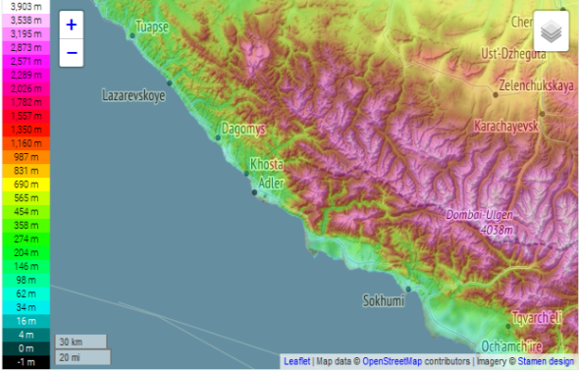
РАСЧЕТ ПОСЛЕДСТВИЙ (МОДЕЛЬ)
подтопления в п. Кудепса МО г. Сочи Краснодарского края (на 23.07.2021)
Учетный номер
2.3.2
Прогноз выпадения осадков
Характеристика населенных пунктов в зоне возможного подтопления |  |  |  |  |  |  | Уровень подтопления, м | Домов/приусадебных участков в зоне подтопления | Домов/приусадебных участков в зоне возможного подтопления (людей/детей) | Протяженность затопленных дорог, м | Количестко мостов в зоне затопления | Количество ПОО объекты в зоне затопления | Количество СЗО в зоне подтопления
Название населенных пунктов | Дома | Население, чел | Детей, чел | Количество мостов | Количество ПОО | Количество СЗО
Муниципальное образование г-к. Сочи
мкрн. Кудепста | 2334 | 21000 | 5250 | 1 | 0 | 3 | 19,500 | 0/0 | 0/12 | 0 | 0 | 0 | 0
Гидропост АГК 162 на р.Кудепса, с. Кудепса
Опасная отметка 19,400 м
19 июля 16,740 м (+0,001) 20 июля 16,739 м (-0,001) 21 июля 16,740 м (+0,001) 22 июля 16,783 м (+0,043)
Прогноз на 23.07.2021 17, 183 м (+40) см
Карта высот
мкр. Кудепста
Кудепсе
р. Кудепса
Трехмерная модель
В зоне возможного подтопления: 24 приусадебных участка.
Условные обозначения
- зона подтопления
- Гидропост
- подтоплено
- прогнозируемое подтопление
исп. ЦУКС ГУ МЧС по Краснодарскому краю АРМ № 7
исп. Патракова А.Н.
использовались: QGis,

Slide 2
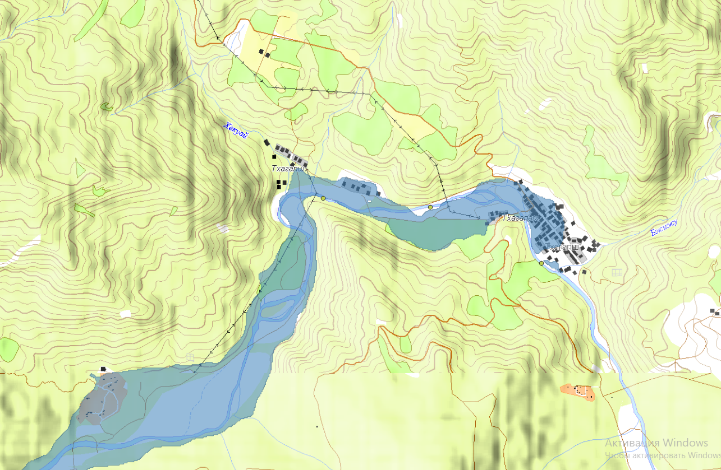
РАСЧЕТ ПОСЛЕДСТВИЙ (МОДЕЛЬ)
подтопления в с. Тхагапш МО г. Сочи Краснодарского края (на 23.07.2021)
Учетный номер
2.3.2
Прогноз выпадения осадков
Характеристика населенных пунктов в зоне возможного подтопления |  |  |  |  |  |  | Уровень подтопления, м | Домов/приусадебных участков в зоне подтопления | Домов/приусадебных участков в зоне возможного подтопления (людей/детей) | Протяженность затопленных дорог, м | Количестко мостов в зоне затопления | Количество ПОО объекты в зоне затопления | Количество СЗО в зоне подтопления
Название населенных пунктов | Дома | Население, чел | Детей, чел | Количество мостов | Количество ПОО | Количество СЗО
Муниципальное образование г-к. Сочи
а. Тхагапш | 71 | 180 | 45 | 2 | 0 | 1 | 129,350 | 0/0 | 0/2 | 0 | 0 | 0 | 0
Карта высот
Гидропост АГК 182 на р. Псезуапсе, а. Тхагапш
Опасная отметка 129,290 м
19 июля 127,295 м (+0,05) 20 июля 127,287 м (-0,008) 21 июля 127,283 м (+0,004) 22 июля 127,321 м (+0,038)
Прогноз на 23.07.2021 127,721 м (+40) см
аул Тхагапш
Тхагапш
Трехмерная модель
р. Псезупсе
В зоне возможного подтопления: 2 приусадебных участка.
Условные обозначения
- зона подтопления
- Гидропост
- подтоплено
- прогнозируемое подтопление
исп. ЦУКС ГУ МЧС по Краснодарскому краю АРМ № 7
исп. Патракова А.Н.
использовались: QGis,

Slide 3
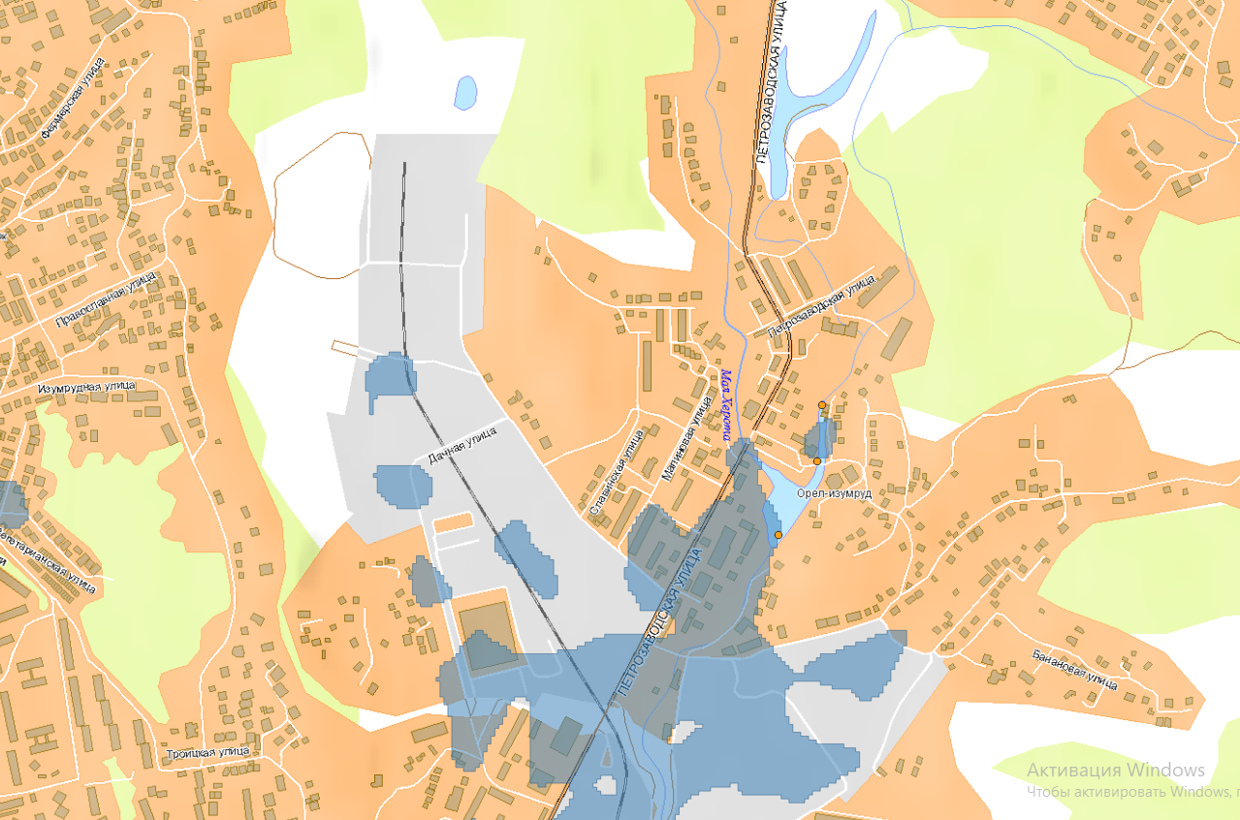
РАСЧЕТ ПОСЛЕДСТВИЙ (МОДЕЛЬ)
подтопления в Адлер МО г. Сочи Краснодарского края (на 23.07.2021)
Учетный номер
2.3.2
Прогноз выпадения осадков
Характеристика населенных пунктов в зоне возможного подтопления |  |  |  |  |  |  | Уровень подтопления, м | Домов/приусадебных участков в зоне подтопления | Домов/приусадебных участков в зоне возможного подтопления (людей/детей) | Протяженность затопленных дорог, м | Количестко мостов в зоне затопления | Количество ПОО объекты в зоне затопления | Количество СЗО в зоне подтопления
Название населенных пунктов | Дома | Население, чел | Детей, чел | Количество мостов | Количество ПОО | Количество СЗО
Муниципальное образование г-к. Сочи
р-н. Адлер | 3851 | 76612 | 19153 | 4 | 0 | 40 | 10,200 | 0/0 | 0/9 | 0 | 0 | 0 | 0
Гидропост АГК 179 на р. Херота
Опасная отметка 10,100 м
19 июля 6,881 м (+0,001) 20 июля 6,880 м (-0,001) 21 июля 6,882 м (+0,002) 22 июля 6, 930 м (+0,048)
Прогноз на 23.07.2021 7,290 м (+36) см
Карта высот
р-н. Адлер
Адлер
В зоне возможного подтопления: 9 приусадебных участков.
Трехмерная модель
Условные обозначения
р. Херота
- зона подтопления
- Гидропост
- подтоплено
- прогнозируемое подтопление
исп. ЦУКС ГУ МЧС по Краснодарскому краю АРМ № 7
исп. Патракова А.Н.
использовались: QGis,

Slide 4
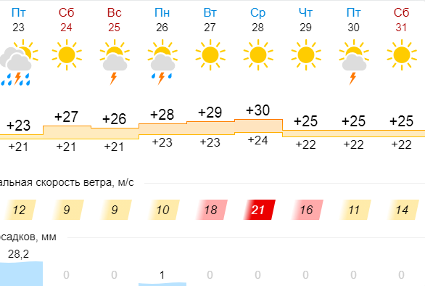
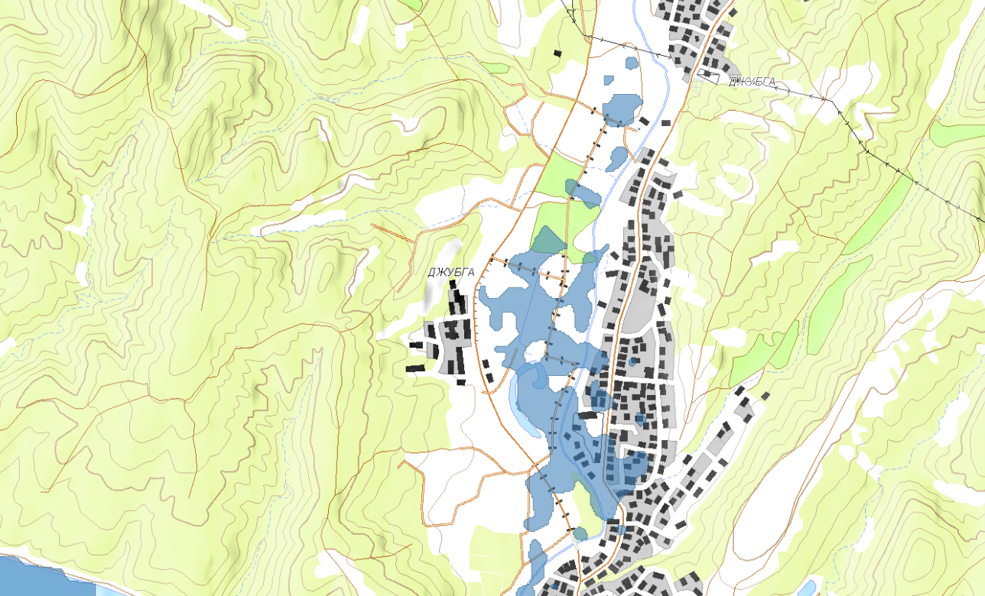
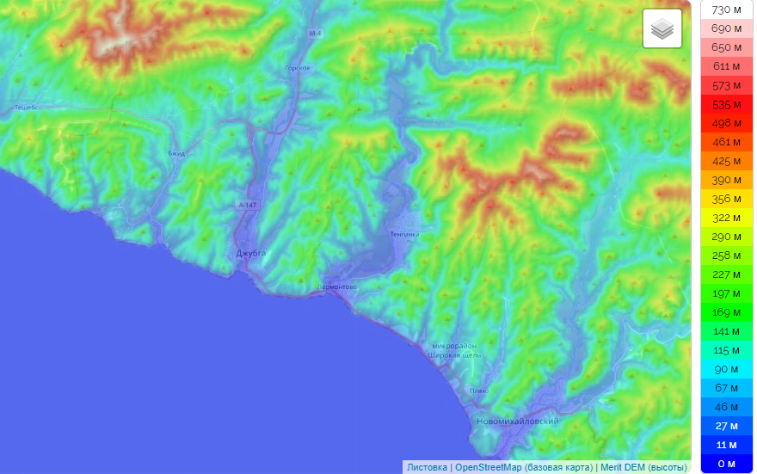
РАСЧЕТ ПОСЛЕДСТВИЙ (МОДЕЛЬ)
подтопления в Джубга МО Туапсинский район Краснодарского края (на 23.07.2021)
Учетный номер
2.3.2
Прогноз выпадения осадков
Характеристика населенных пунктов в зоне возможного подтопления |  |  |  |  |  |  | Уровень подтопления, см | Домов/приусадебных участков в зоне подтопления | Домов/приусадебных участков в зоне возможного подтопления (людей/детей) | Протяженность затопленных дорог, м | Количестко мостов в зоне затопления | Количество ПОО объекты в зоне затопления | Количество СЗО в зоне подтопления
Название населенных пунктов | Дома | Население, чел | Детей, чел | Количество мостов | Количество ПОО | Количество СЗО
Муниципальное образование г-к. Сочи
пгт. Джубга | 336 | 1028 | 258 | 0 | 0 | 0 | 20 | 0/0 | 120/150 | 0 | 0 | 0 | 0
Гидропост отсутствует
Карта высот
р. Джубга
В зоне возможного подтопления: 150 приусадебных участков.
Джубга
Трехмерная модель
Условные обозначения
пгт. Джубга
- зона подтопления
- Гидропост
- подтоплено
- прогнозируемое подтопление
исп. ЦУКС ГУ МЧС по Краснодарскому краю АРМ № 7
исп. Патракова А.Н.
использовались: QGis,

Slide 5
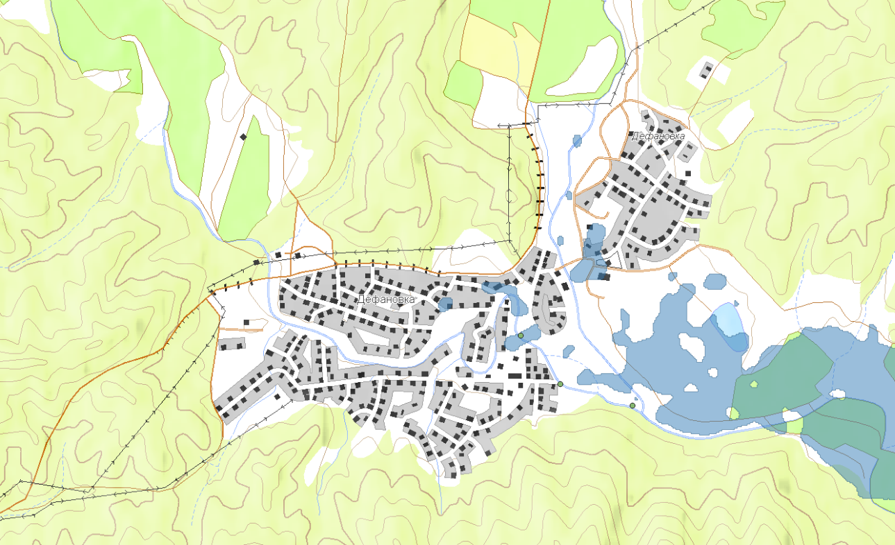
РАСЧЕТ ПОСЛЕДСТВИЙ (МОДЕЛЬ)
подтопления в с. Дефановка МО Туапсинский район Краснодарского края (на 23.07.2021)
Учетный номер
2.3.2
Прогноз выпадения осадков
Характеристика населенных пунктов в зоне возможного подтопления |  |  |  |  |  |  | Уровень подтопления, см | Домов/приусадебных участков в зоне подтопления | Домов/приусадебных участков в зоне возможного подтопления (людей/детей) | Протяженность затопленных дорог, м | Количестко мостов в зоне затопления | Количество ПОО объекты в зоне затопления | Количество СЗО в зоне подтопления
Название населенных пунктов | Дома | Население, чел | Детей, чел | Количество мостов | Количество ПОО | Количество СЗО
Муниципальное образование г-к. Сочи
с. Дефановка | 729 | 2032 | 685 | 4 | 1 | 6 | 20 | 0/0 | 0/60 | 0 | 0 | 0 | 0
Гидропост АГК 40 на р. Дефань
Опасная отметка 84,800 м
19 июля 83,327 м (+0,002) 20 июля 83,329 м (+0,002) 21 июля 83,328 м (-0,001) 22 июля 83,318 м (-0,01)
Прогноз на 23.07.2021 83,438 м (+12) см
В зоне возможного подтопления: 60 приусадебных участков.
Карта высот
Дефановка
Трехмерная модель
р. Дефань
Условные обозначения
с. Шабановское
- зона подтопления
- Гидропост
- подтоплено
- прогнозируемое подтопление
исп. ЦУКС ГУ МЧС по Краснодарскому краю АРМ № 7
исп. Патракова А.Н.
использовались: QGis,

Slide 6
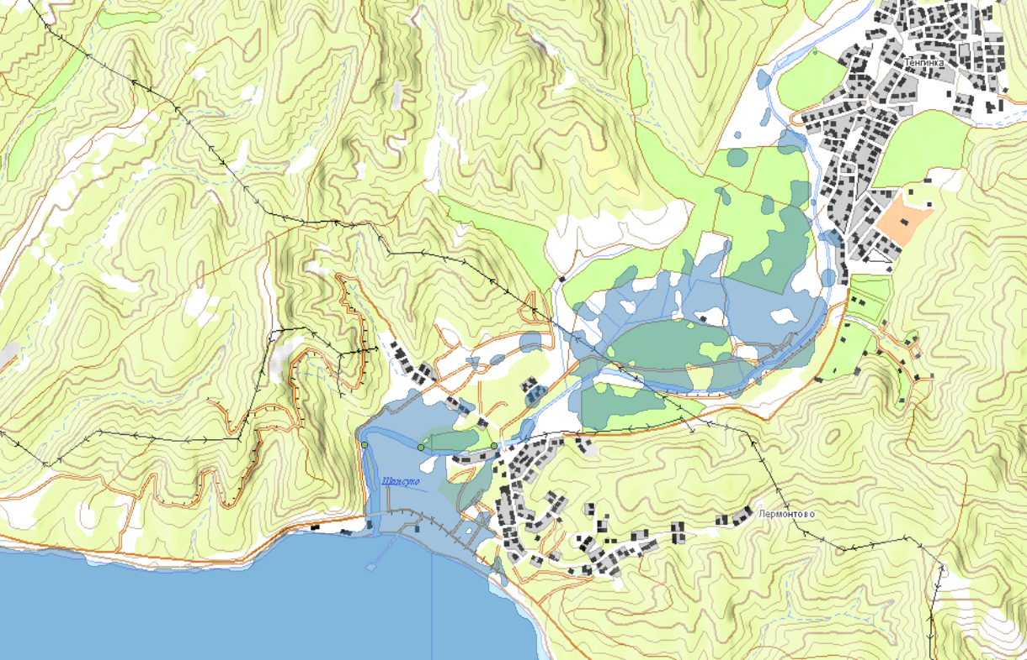
РАСЧЕТ ПОСЛЕДСТВИЙ (МОДЕЛЬ)
подтопления в с. Лермонтово МО Туапсинский район Краснодарского края (на 23.07.2021)
Учетный номер
2.3.2
Прогноз выпадения осадков
Характеристика населенных пунктов в зоне возможного подтопления |  |  |  |  |  |  | Уровень подтопления, м | Домов/приусадебных участков в зоне подтопления | Домов/приусадебных участков в зоне возможного подтопления (людей/детей) | Протяженность затопленных дорог, м | Количестко мостов в зоне затопления | Количество ПОО объекты в зоне затопления | Количество СЗО в зоне подтопления
Название населенных пунктов | Дома | Население, чел | Детей, чел | Количество мостов | Количество ПОО | Количество СЗО
Муниципальное образование г-к. Сочи
с. Лермонтово | 356 | 1225 | 364 | 2 | 2 | 2 | 8,500 | 0/0 | 0/4 | 0 | 0 | 0 | 0
Гидропост АГК 147 на р. Шапсухо
Опасная отметка 8,468 м
19 июля 5,901 м (+0,002) 20 июля 5,898 м (-0,003) 21 июля 5,899 м (-0,001) 22 июля 5,868 м (-0,031)
Прогноз на 23.07.2021 6,168 м (30) см
Карта высот
с. Лермонтово
В зоне возможного подтопления: 4 приусадебных участка
р. Шапсухо
Лермонтово
Трехмерная модель
Условные обозначения
- зона подтопления
- Гидропост
- подтоплено
- прогнозируемое подтопление
исп. ЦУКС ГУ МЧС по Краснодарскому краю АРМ № 7
исп. Патракова А.Н.
использовались: QGis,

